Slide 1

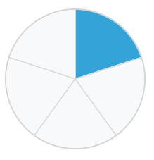
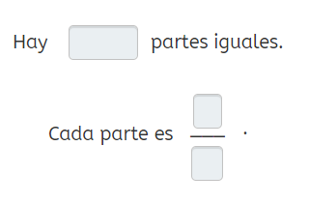
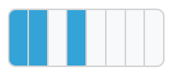



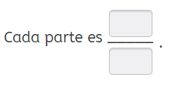


Prueba
Nombre y apellidos:
Fecha:
1. Observa la fracción representada y completa (1 punto).
2. ¿Cuántas partes están coloreadas en la siguiente fracción? (1 punto)
Aparecen partes coloreadas.
3. Dibuja una fracción y colorea 3/7 (1 punto).
4. Observa la recta numérica y completa (1 punto).
5. Divide la recta y sitúa en ella 3/9 (1 punto).
Método Snappet. Prueba 8 4.º. Página 1 de 2.

Slide 2



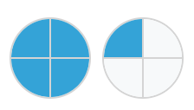


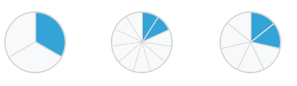
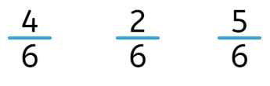
Prueba
Nombre y apellidos:
Fecha:
6. Rodea las fracciones equivalentes (1 punto)
7. Calcula 2 fraccciones equivalentes a 3/5 (1 punto).
Fracción 1:
Fracción 2:
8. Escribe las siguientes fracciones como números mixtos (1 punto):
9. Marca con una equis la fracción más pequeña (1 punto):
10. Rodea la fracción mayor (1 punto):
Método Snappet. Prueba 8 4.º. Página 2 de 2.

